Slide 1
Xpress
News chatbot
Présenté par:
Meriam Sikini
Encadrant:
Bahae Eddine Halim

Slide 2
Context & Problématique
Depuis les récents événements mondiaux, de plus en plus de jeunes cherchent à suivre l’actualité en temps réel.
Mais le manque de temps (travail, études, vie quotidienne) rend difficile le suivi régulier des news. Naviguer entre plusieurs sources prend du temps et demande de la concentration.

Slide 3
Mon idée
Un moyen rapide, intelligent et fiable pour comprendre les actualités importantes sans passer des heures à lire afin de rester informé efficacement, avec des réponses claires, pertinentes et instantanées.

Slide 4
C’est quoi Xpress ?_
un chatbot d’actualités basé sur l’intelligence artificielle
Xpress analyse automatiquement les nouvelles collectées, les encode sous forme vectorielle, et utilise un modèle de langage (Gemini 1.5 Flash) pour générer une réponse concise et fluide à chaque question posée.
En d’autres termes, Xpress agit comme votre assistant personnel d’actualités, capable de comprendre vos questions et d’expliquer les faits essentiels en quelques secondes.

Slide 5
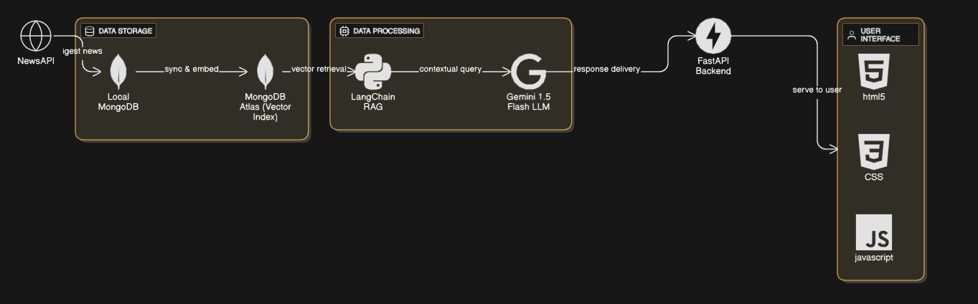
Architecture globale

Slide 6









Technologies utilisées
MongoDB Atlas
text-embedding-004
LangChain
Python
Google Gemini 1.5 Flash
FastAPI
HTML5, CSS,JS

Slide 7
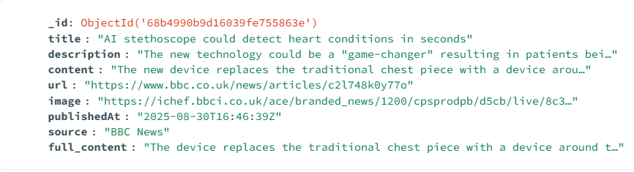
Conception de la base de données
Base de données: news_db
Collections :
articles → stocke les actualités.

Slide 8
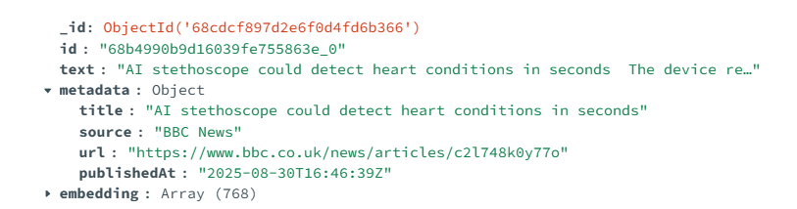
Conception de la base de données
news_embeddings → contient le texte vectorisé.

Slide 9
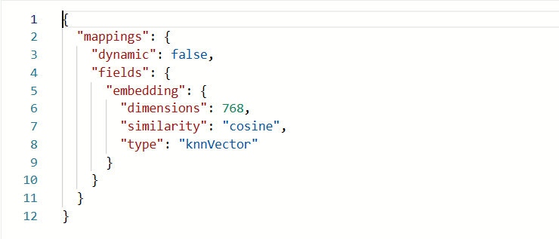
Conception de la base de données
News_index :

Slide 10
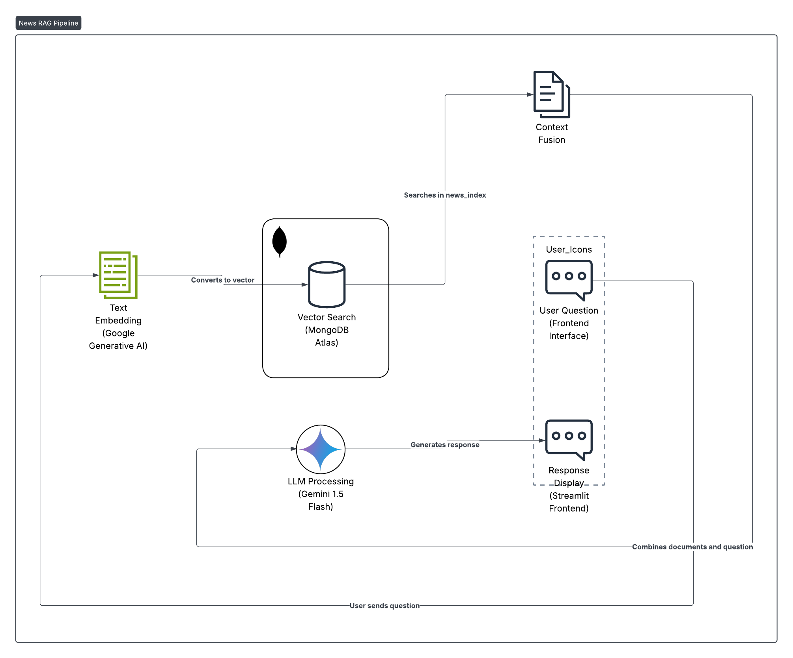

Slide 11
Exemple de prompt et réponse
Prompt généré :
Exemple de question :
Réponse du chatbot :
"Tu es un assistant d’actualités. Utilise uniquement le contexte suivant pour répondre..."
Quels sont les risques récents liés à l’IA selon The Verge ?
"Selon The Verge, les risques principaux concernent la manipulation des données et la désinformation..."

Slide 12
Demo_

Slide 13
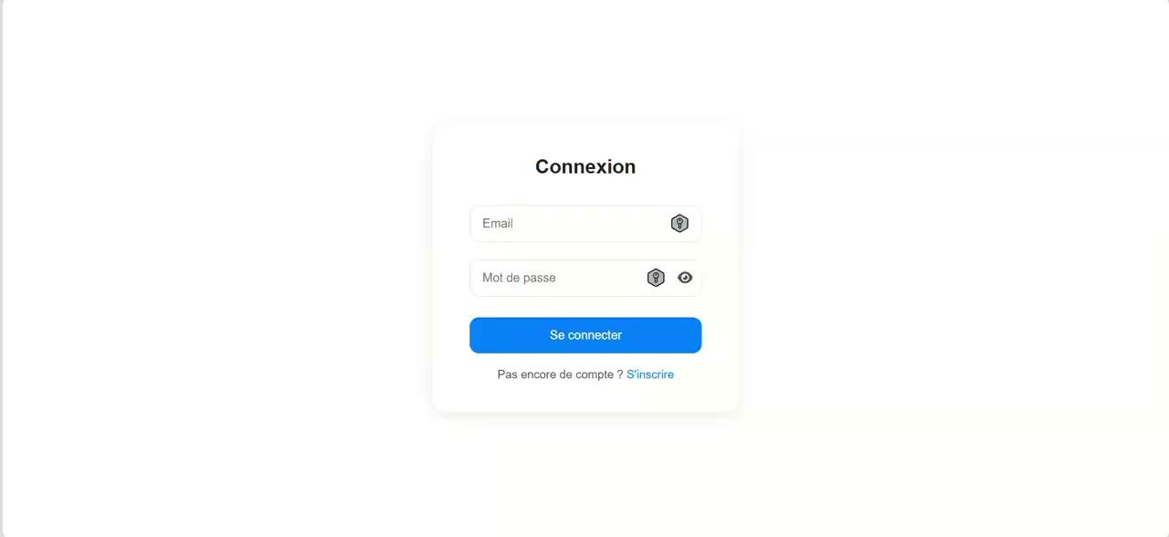

Slide 14
Merci pour votre attention! _

